Slide 1



SECRETARIA DE ESTADO DA EDUCAÇÃO
CURSO DE FORMAÇÃO E CAPACITAÇÃO DOS NTE’s
13 e 14/março 2017

Slide 2
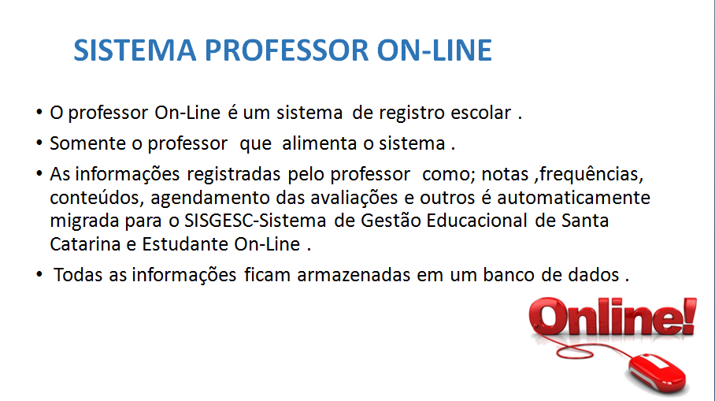
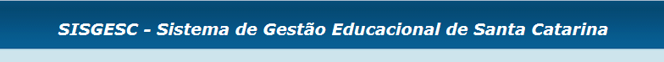
SECRETARIA DE ESTADO DA EDUCAÇÃO
Sejam bem vindos ao SISTEMA DE GESTÃO EDUCACIONAL DE SANTA CATARINA - SISGESC

Slide 3
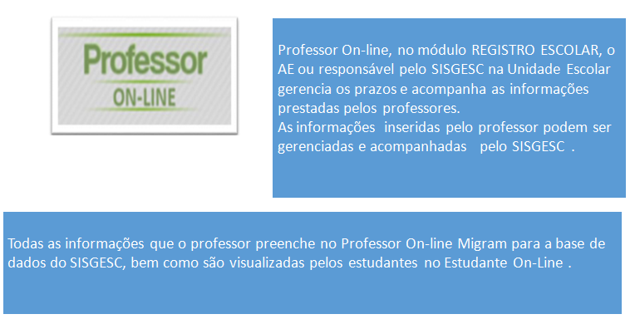
SECRETARIA DE ESTADO DA EDUCAÇÃO

Slide 4
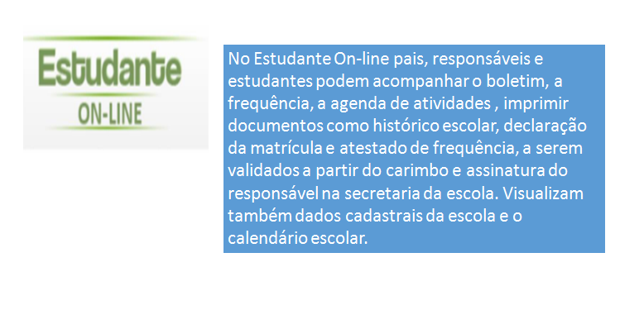
SECRETARIA DE ESTADO DA EDUCAÇÃO

Slide 5
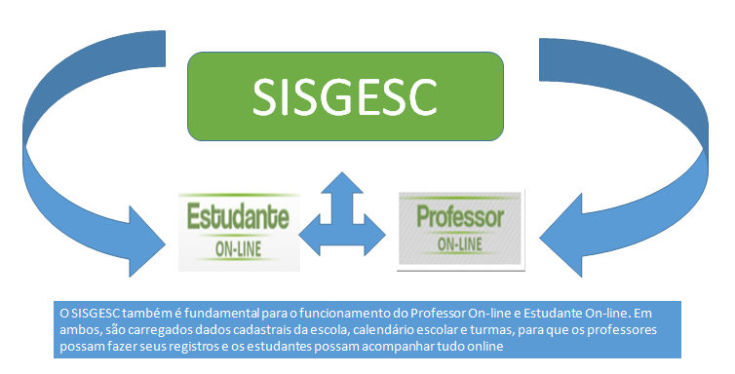
SECRETARIA DE ESTADO DA EDUCAÇÃO

Slide 6
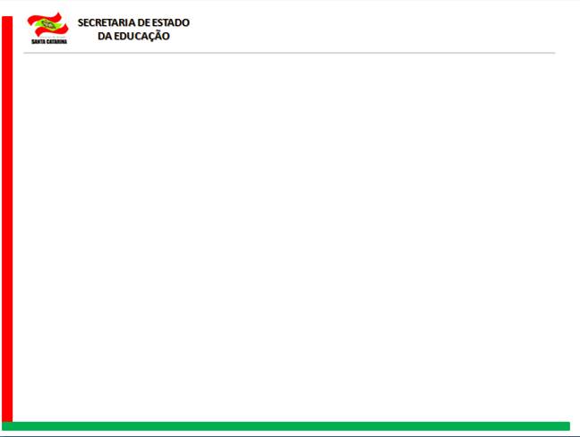
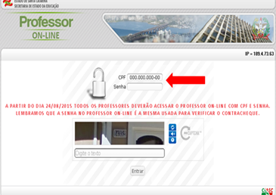
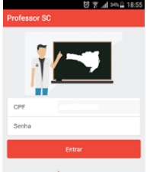
Temos duas formas de registro no sistema Professor On-Line

Slide 7
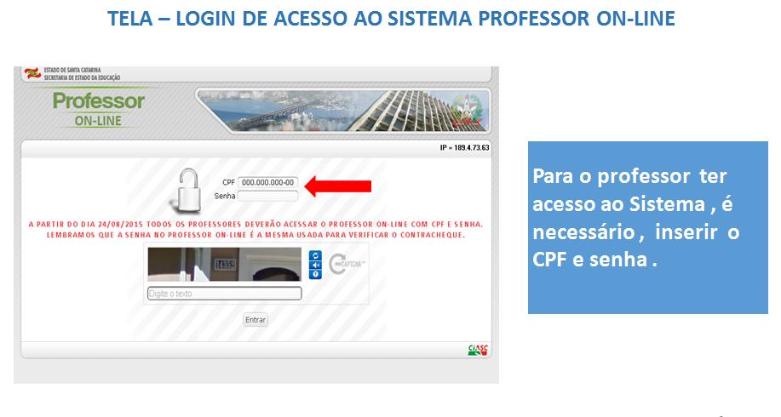
SECRETARIA DE ESTADO DA EDUCAÇÃO

Slide 8
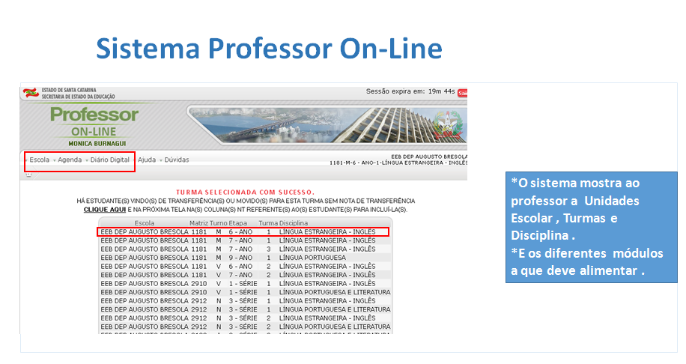
SECRETARIA DE ESTADO DA EDUCAÇÃO

Slide 9
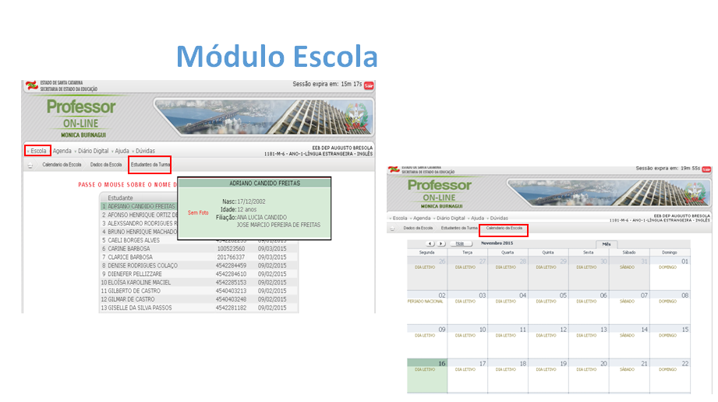
SECRETARIA DE ESTADO DA EDUCAÇÃO

Slide 10
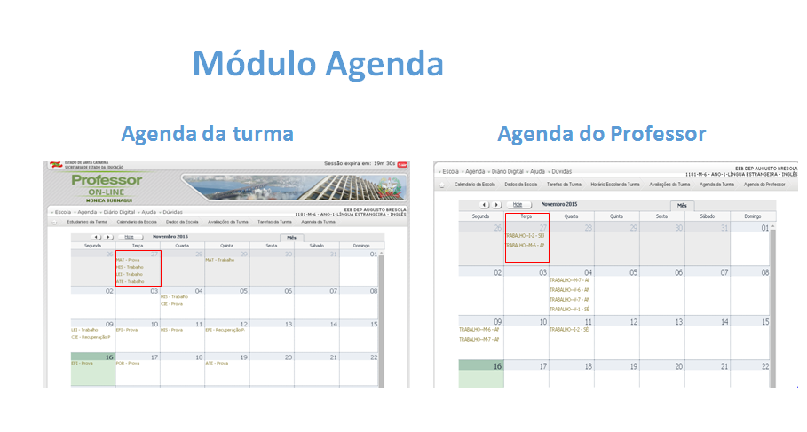
SECRETARIA DE ESTADO DA EDUCAÇÃO

Slide 11
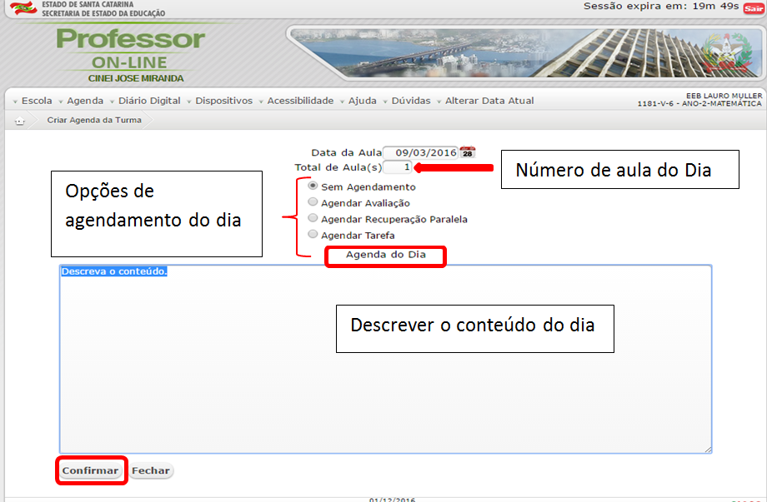
SECRETARIA DE ESTADO DA EDUCAÇÃO
Criar Agenda da Turma permite criar agenda do dia

Slide 12
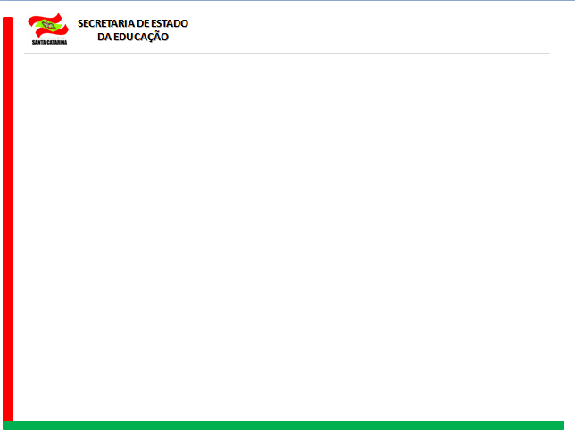
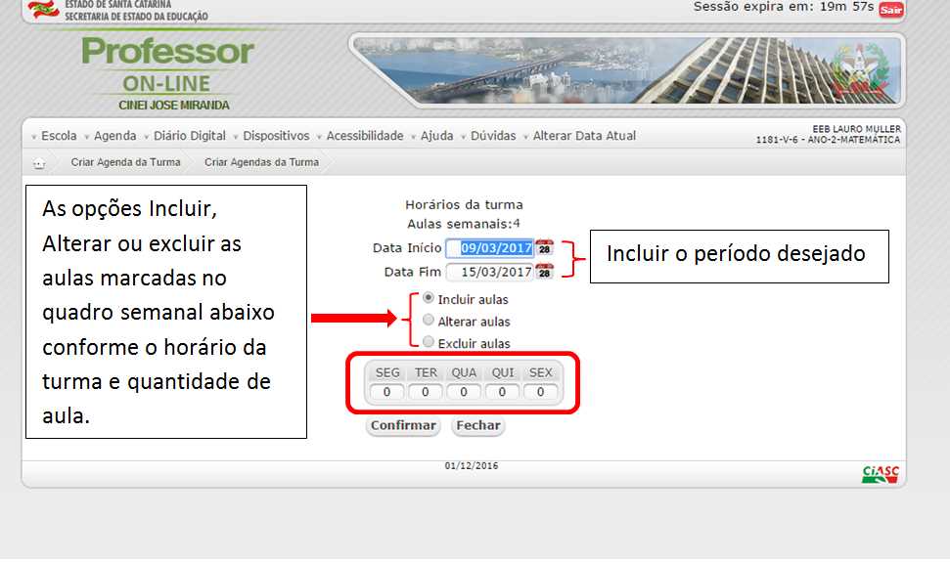
Criar Agenda Semanal

Slide 13
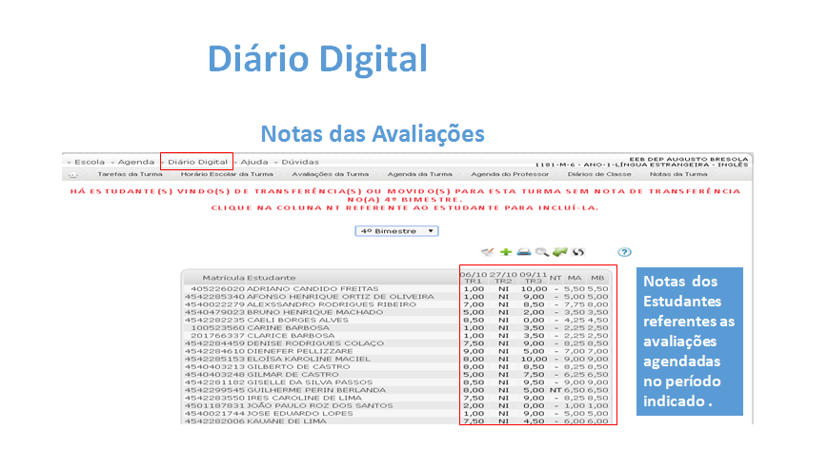

Slide 14
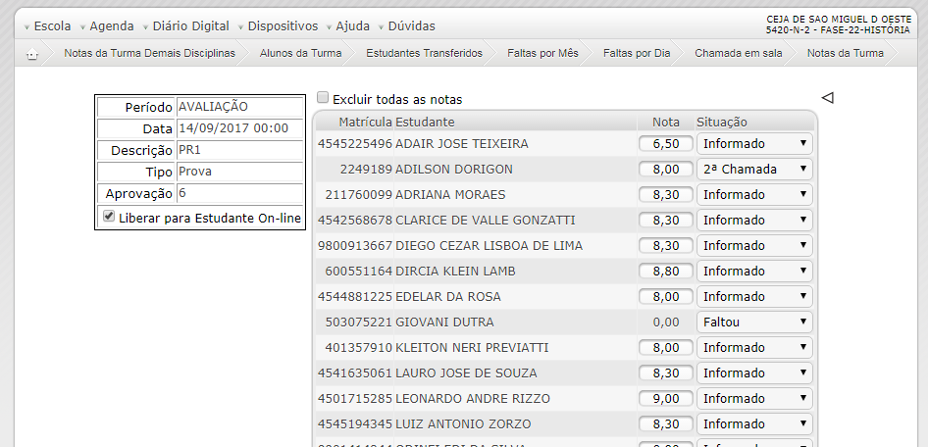
Registro da nota na avaliação indicada e liberação para o Estudantes On-Line

Slide 15
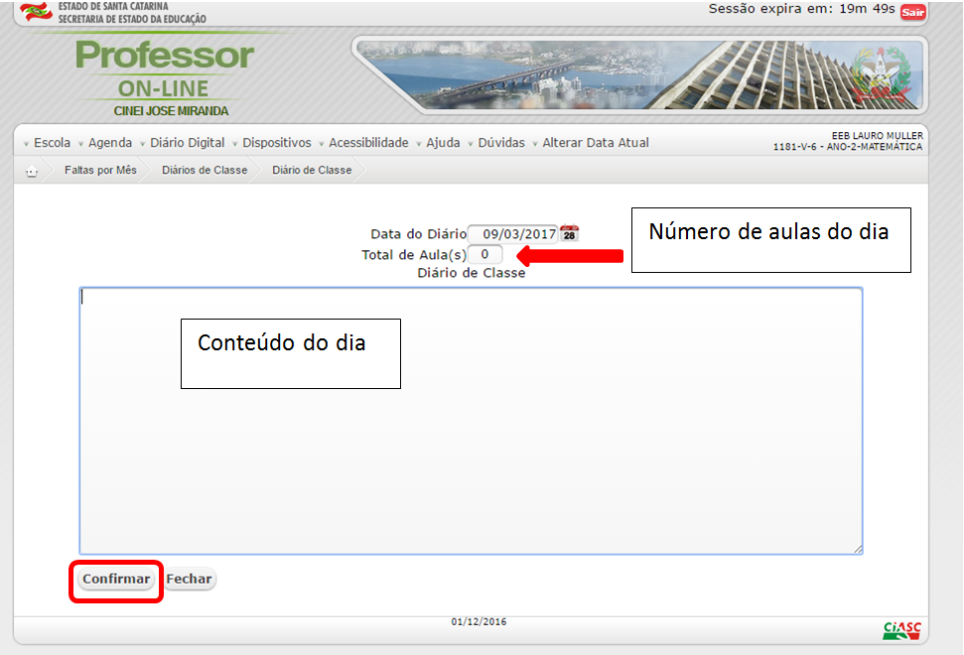
Conteúdos do Dia

Slide 16
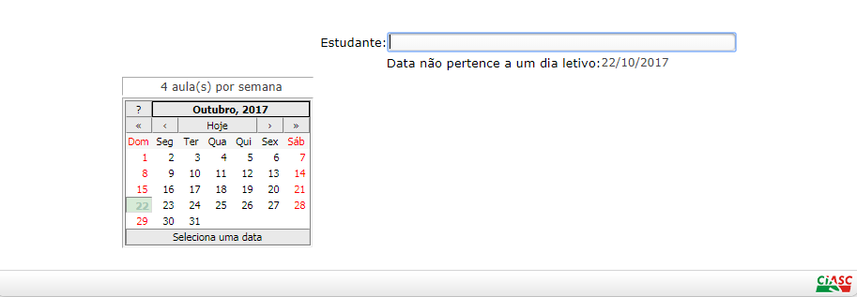
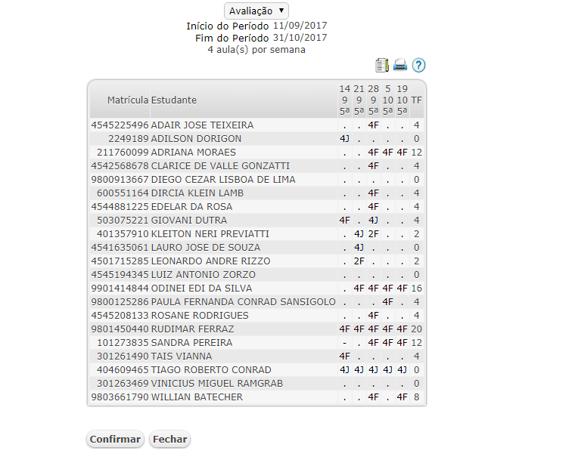
Registro das faltas
Faltas por Dia
Faltas por mês

Slide 17
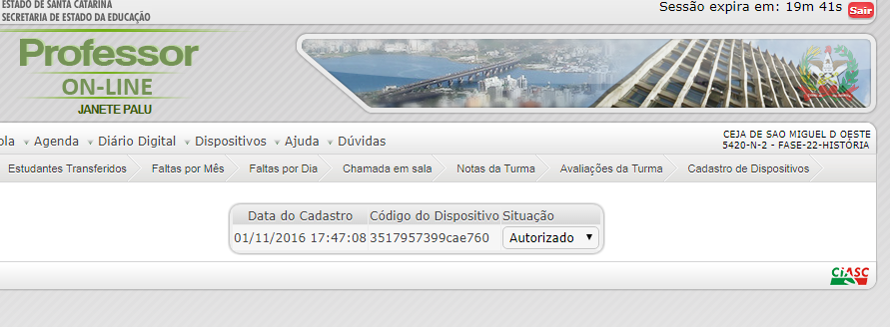
Liberação para Dispositivo

Slide 18
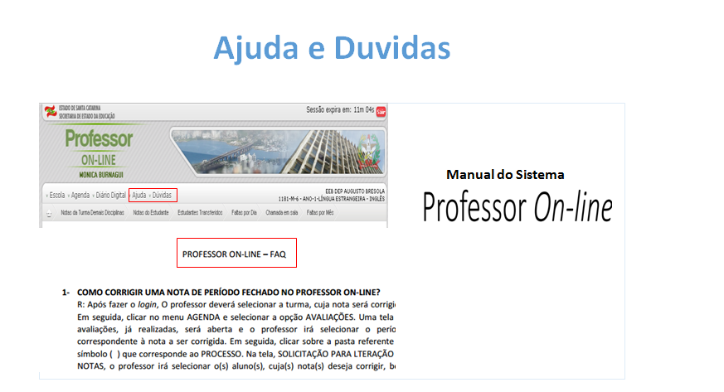
SECRETARIA DE ESTADO DA EDUCAÇÃO

Slide 19

SISGESC
Sistema de Gestão Educacional de Santa Catarina
Perfil -AE

Slide 20
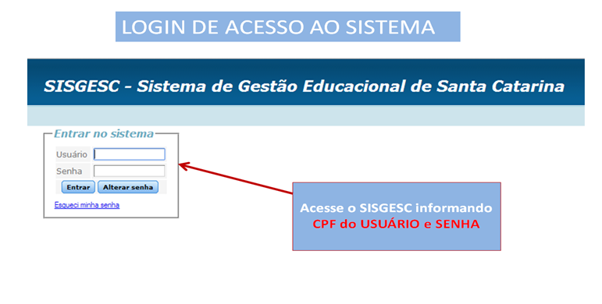

Slide 21
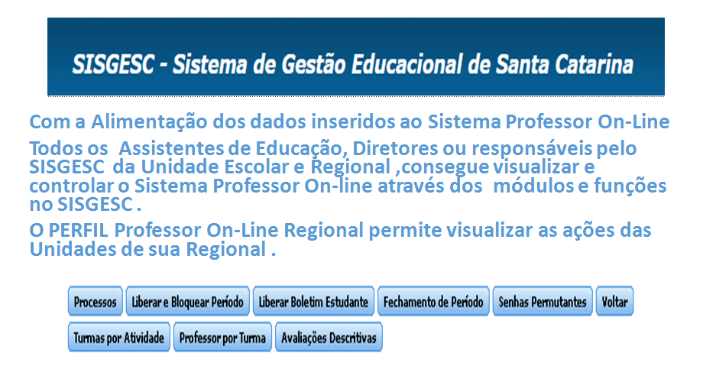

Slide 22
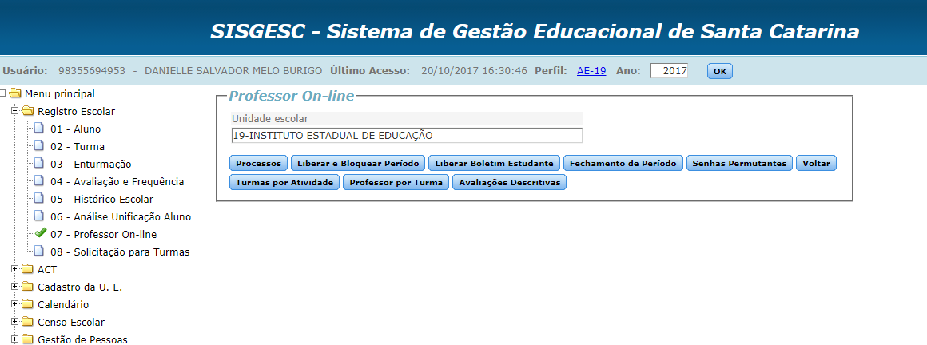
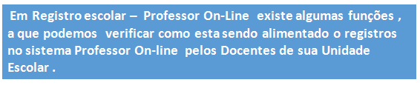

Slide 23
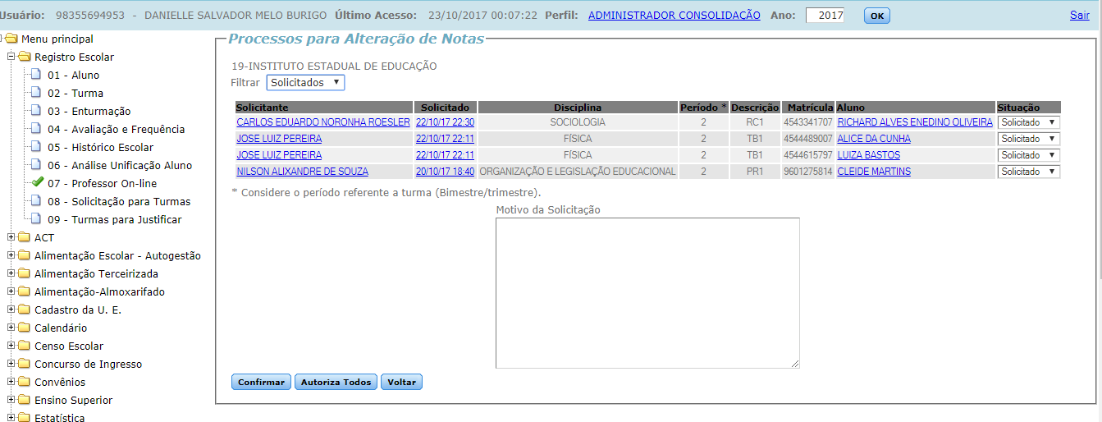
Função – Processos para Alteração de Notas
Processo para alteração de notas de uma avaliação do referente estudante solicitado

Slide 24
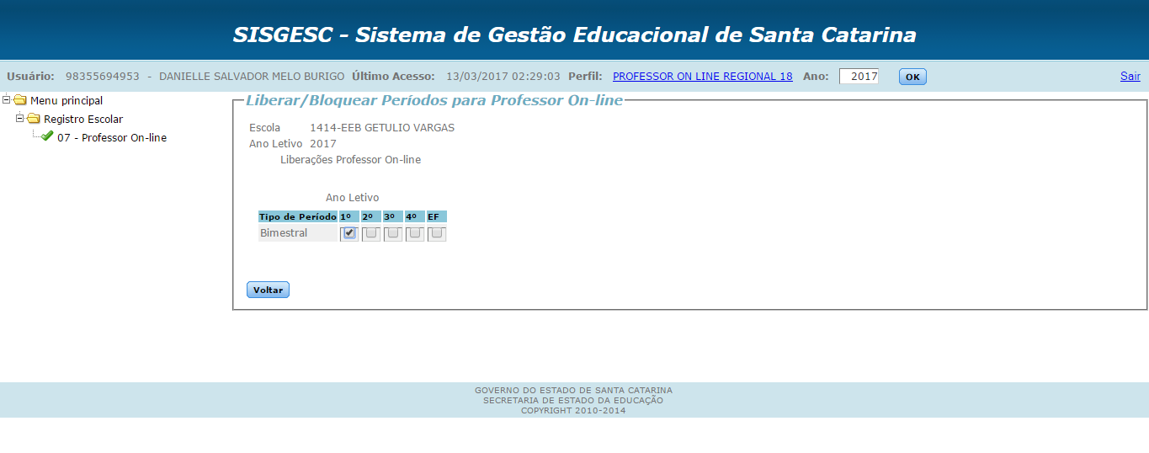
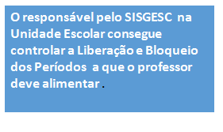
Função -Liberar/Bloquear Períodos

Slide 25
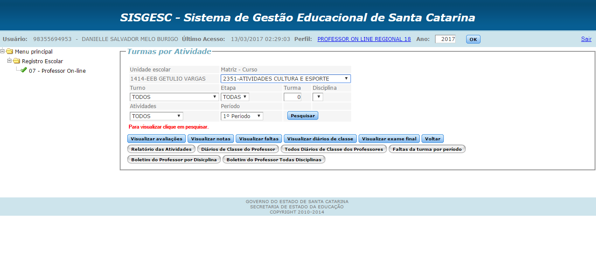
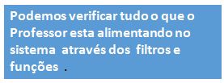
Função – Turmas por atividade

Slide 26
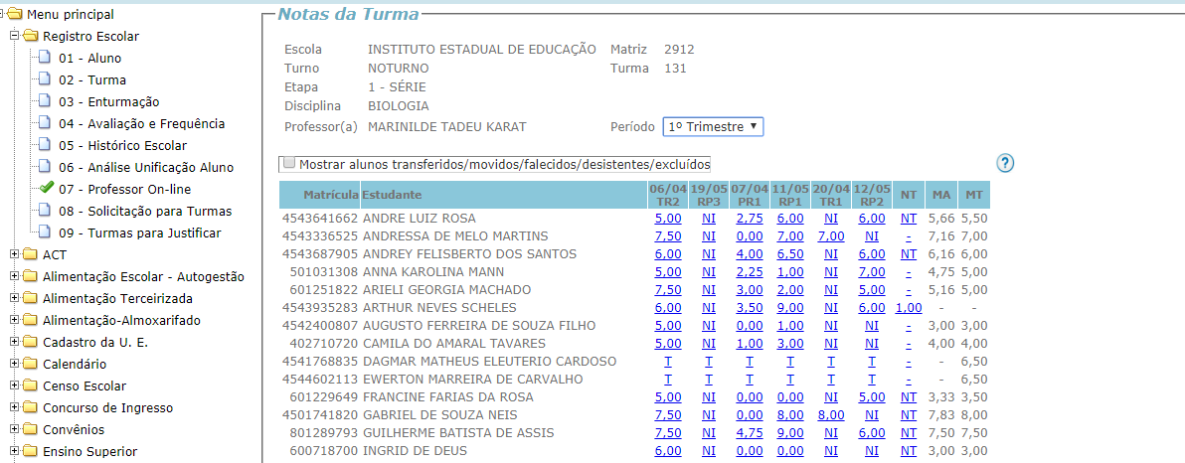
Visualizar Notas – Mostrar alunos transferidos / movidos

Slide 27
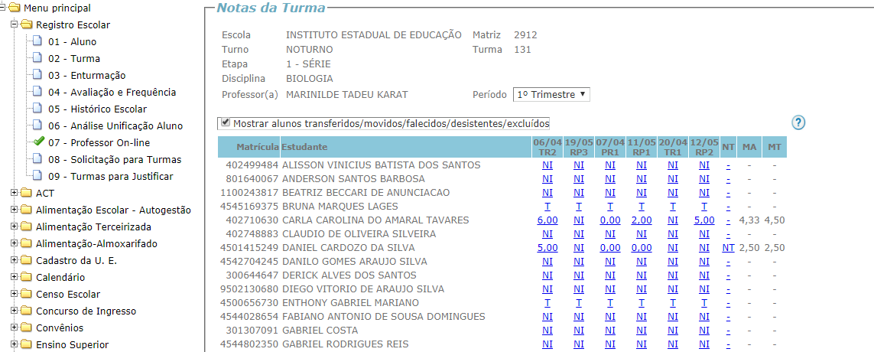

Slide 28
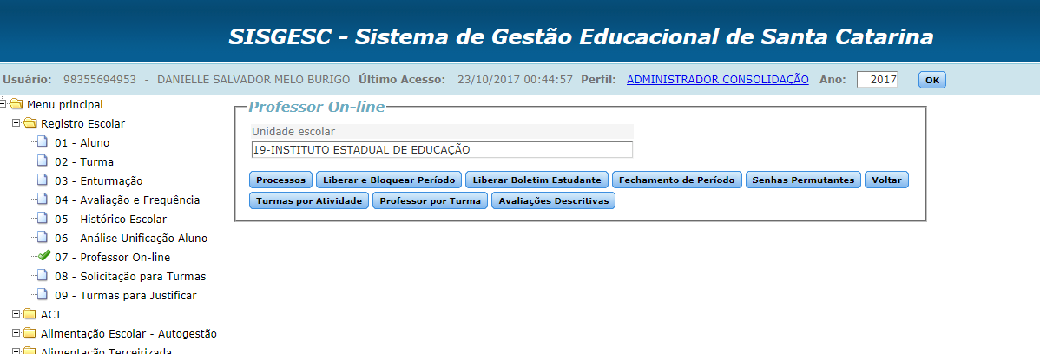
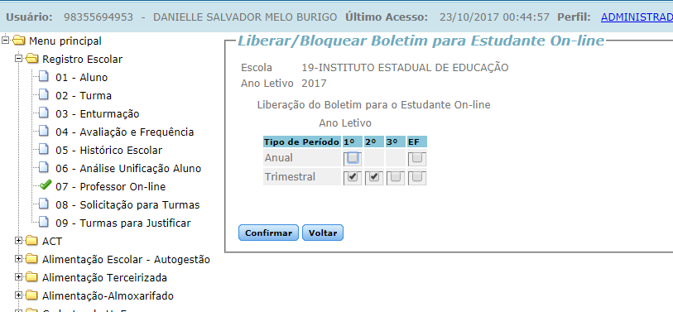
Função –Liberar Boletim ao Estudante On-Line

Slide 29
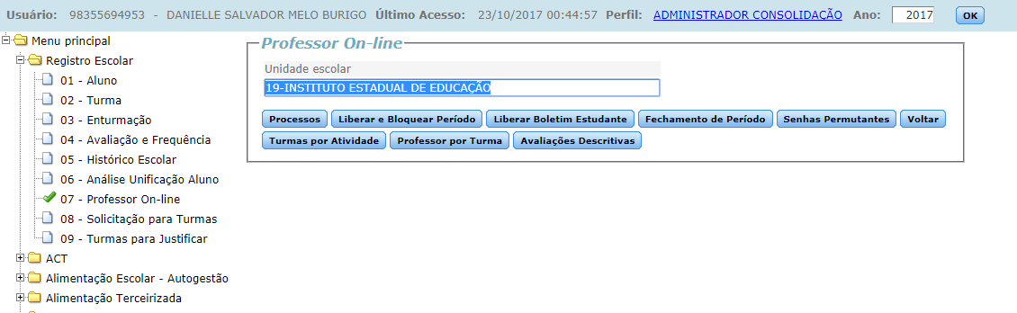
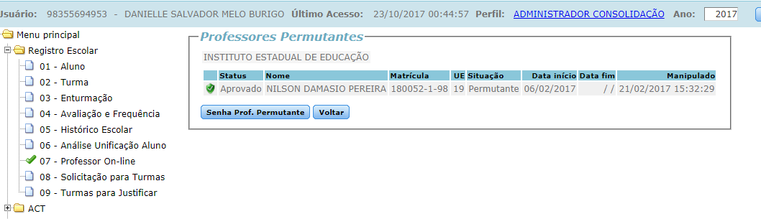
Função - Senha Permutantes

Slide 30
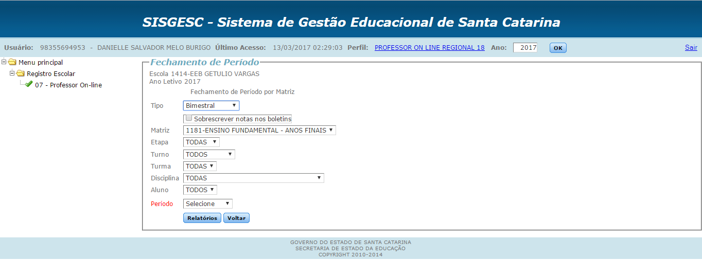
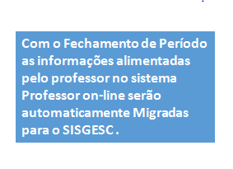
Função- Fechamento de Período
Sobrescrever –Ajusta as a notas do sistema do Professor On-Line ao SISGESC e Estudante On-Line

Slide 31
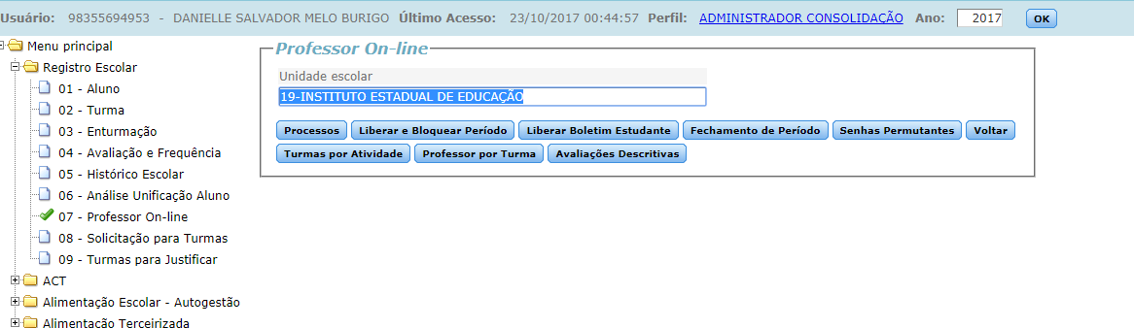
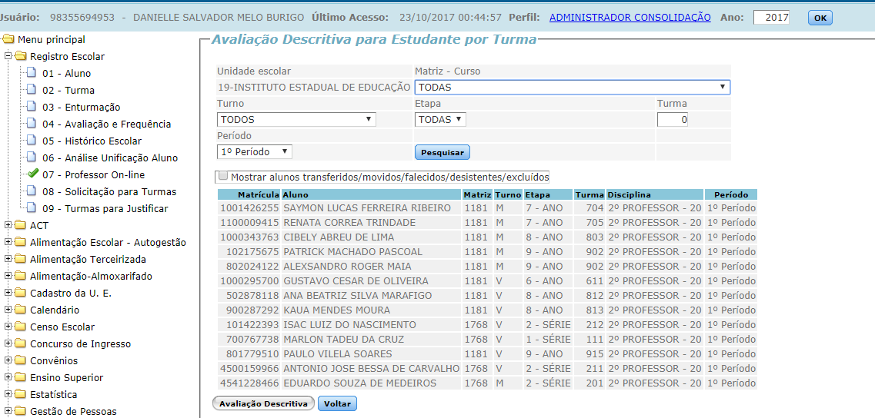
Função – Avaliação Descritiva
Descrição inserida pelo Segundo Professor e bilíngues .

Slide 32
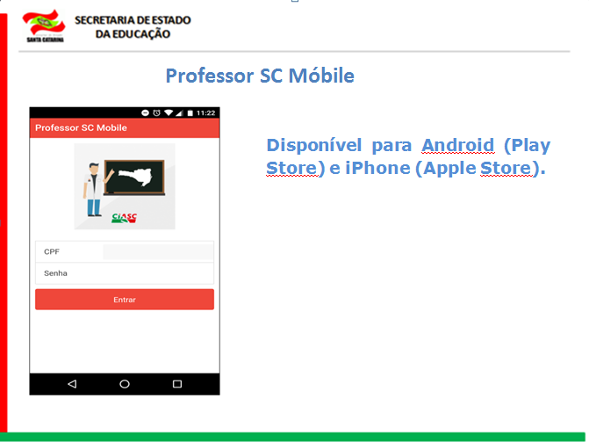

Slide 33
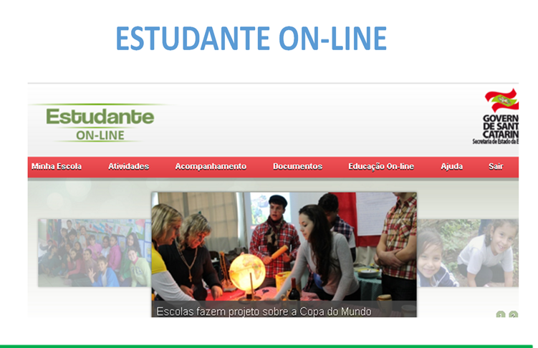

Slide 34
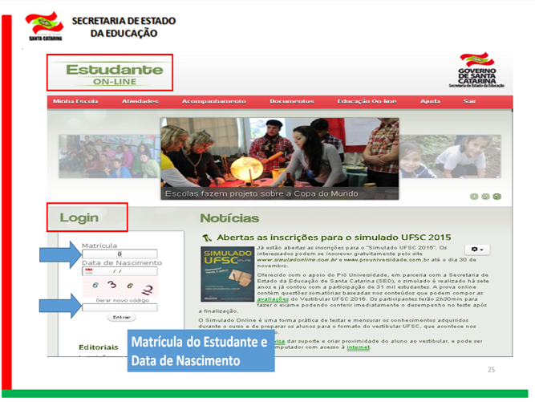

Slide 35


Slide 36
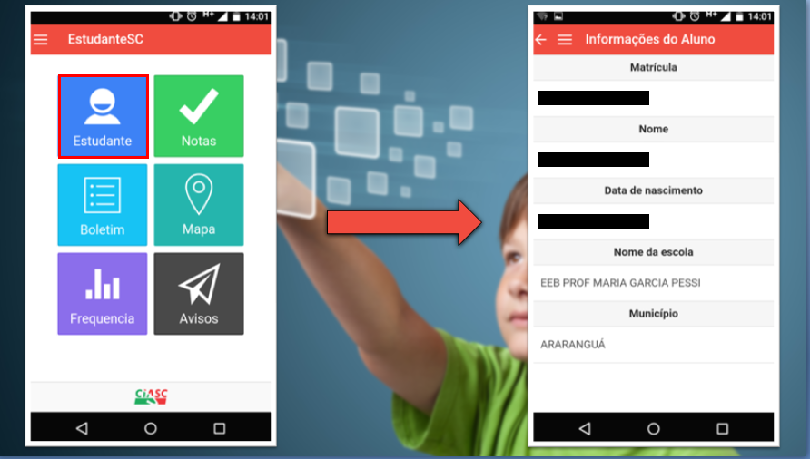

Slide 37
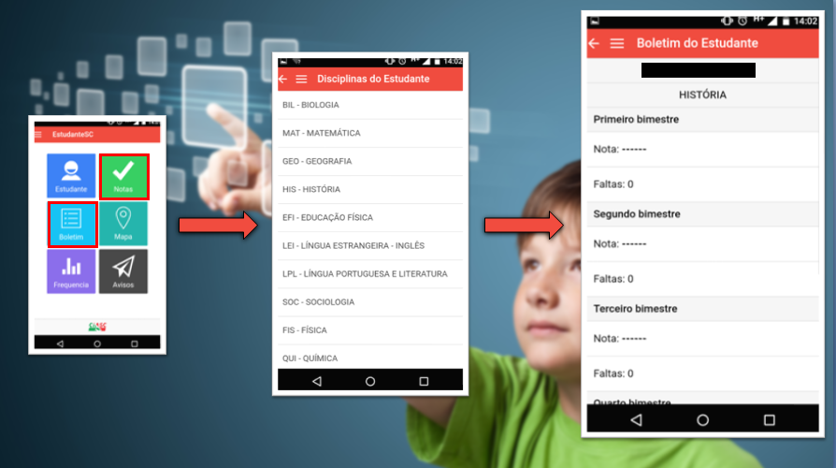

Slide 38
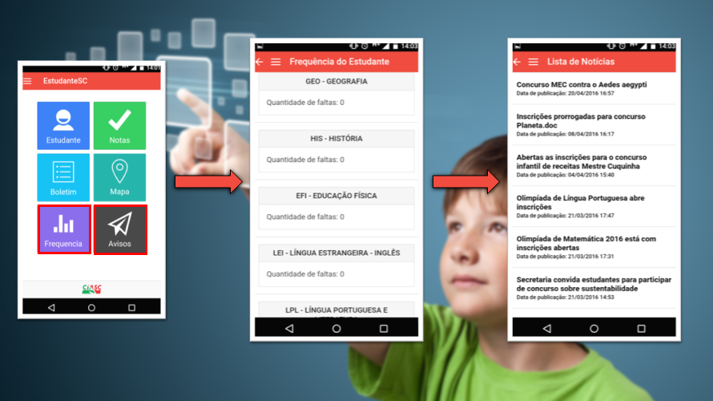

Slide 39
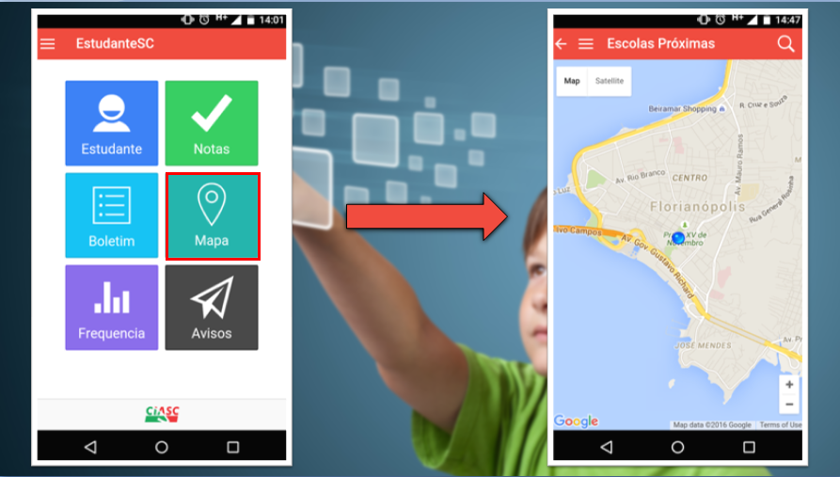

Slide 40
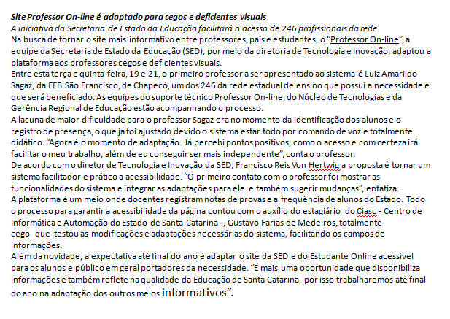

Slide 41
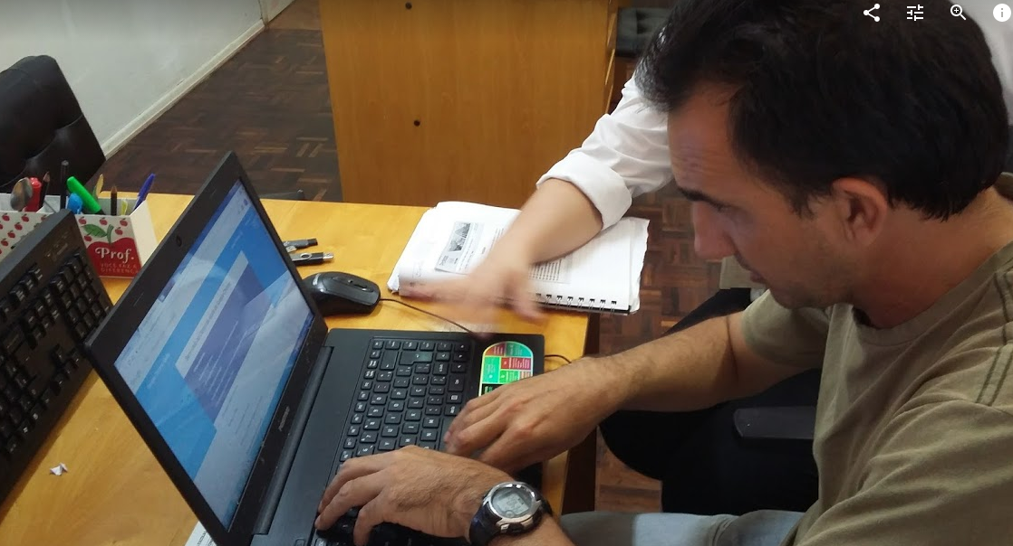



Slide 42


